Slide 1
Flamanville 3,
Nový reaktor pro rozvoj regionu
12. prosince 2017

Slide 2
Očekávání
V roce 1978 byl vytvořen „oblastní“ úřad.
V roce 2002 sdružení obcí „Communauté de Communes des Pieux“
CCP (14 500 obyvatel)
Sdružení aglomerace „Communauté d’Agglomération Cotentin“
CAC v roce 2017 (182 000 obyvatel)

Slide 3
Dopad na region
Projekt přináší příležitosti pro rozvoj ve veřejném sektoru.
Místní úřady jsou do projektu zapojeny v následujících aspektech:
výstavba veřejných komunikací, urbanistický rozvoj,
oblast bydlení,
rozvoj veřejných služeb.

Slide 4
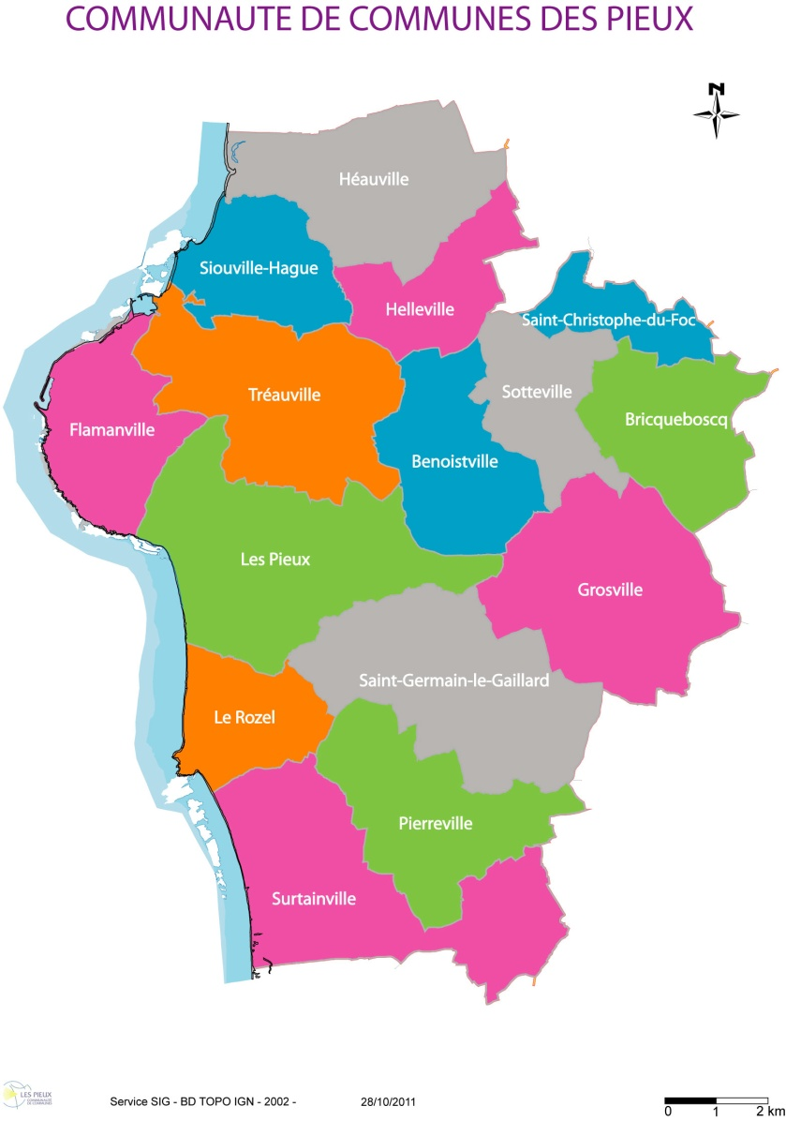
Aglomerace Les Pieux
15 obcí:
Benoistville
Bricqueboscq
Flamanville
Grosville
Héauville
Helleville
Pierreville
Les Pieux
Le Rozel
Saint-Christophe-du-Foc
Saint-Germain-le-Gaillard
Siouville -Hague
Sotteville
Surtainville
Tréauville
Celkový počet obyvatel se odhaduje
na přibližně 14 500.

Slide 5
Investice
Příchod stavebních dělníků a techniků a jejich rodin vyžadoval investice do veřejné infrastruktury (bydlení, školy, síť veřejných komunikací, sportoviště, čističky odpadních vod a distribuční systém pitné vody).
Do výroby potřebných zařízení se zapojily místní obce.
Díky sloučení fiskálních zdrojů dokázala komunitní oblast financovat potřebné investice.
Notes:
5
Il y a 36600 communes en France. Elles disposent de peu de moyens. Le district des Pieux a été créé à l’occasion du chantier de construction de Flamanville 1 et 2. Mais depuis 1999, les communes sont très encouragées à se regrouper en communautés de communes. En 2002, le district des Pieux et devenu communauté de communes.

Slide 6
Silniční infrastruktura
Helleville
Dokončeno v roce 2009

Slide 7
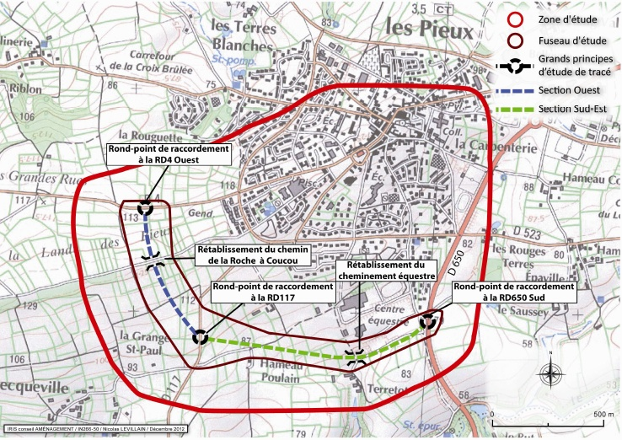
Projekt : silniční infrastruktura
Jižní obchvat Les Pieux
Projekt na rok 2018

Slide 8
Silniční infrastruktura
Nábřeží Diélette
Dokončeno v roce 2017

Slide 9
Vykládací přístav Diélette
Rozvoj přístavu Diélette
Dokončeno v roce 2009

Slide 10
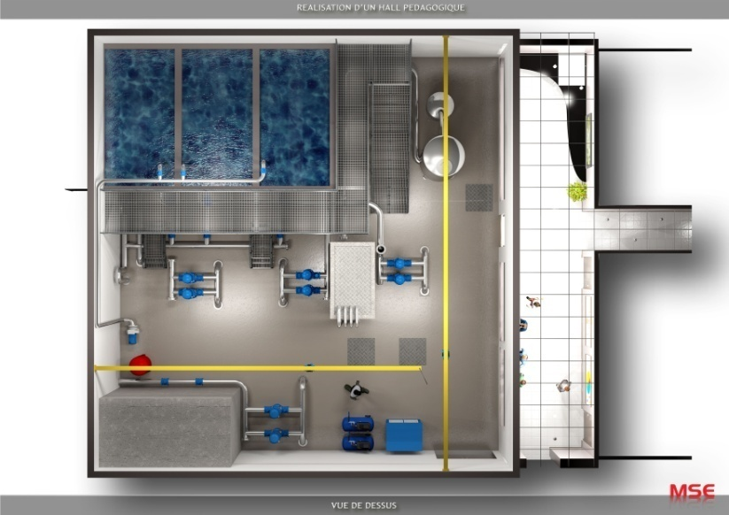
Bydlení
Teurthéville – Hague, úpravna pitné vody
Dokončeno v roce 2014

Slide 11
Parkování Les Pieux
Parkoviště La Fosse
Dokončeno v roce 2010

Slide 12
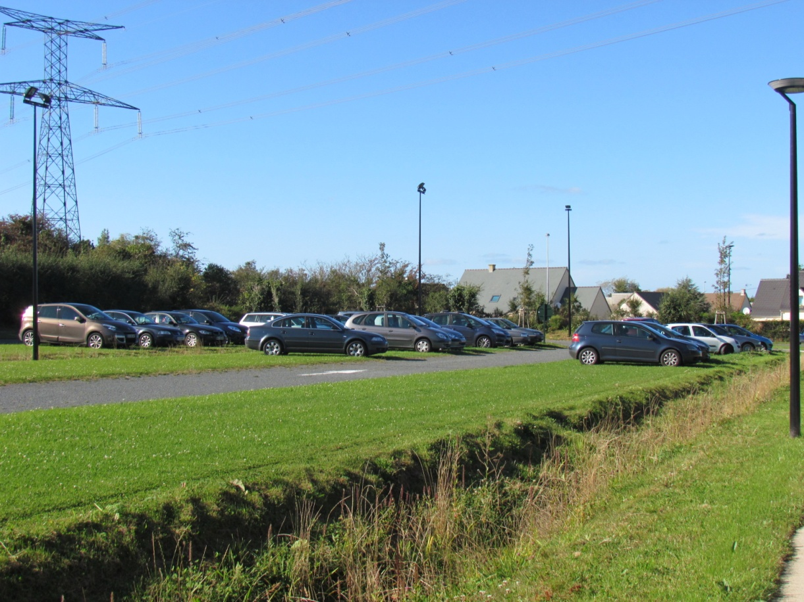
Parkování Flamanville
Parkoviště La Campagne
Dokončeno v roce 2011

Slide 13
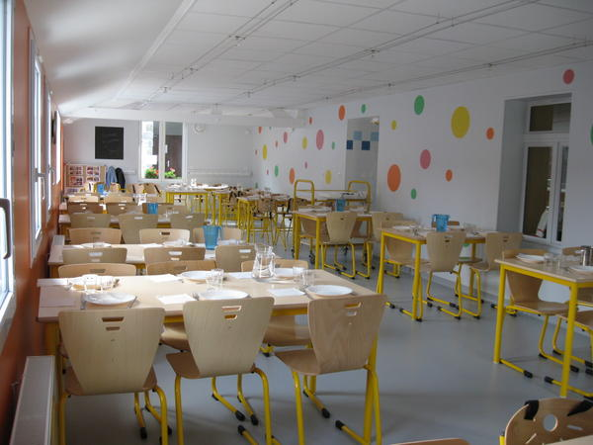
Školní zařízení Saint Germain le Gaillard -Pierreville - Les Pieux- Héauville – Flamanville- Bricquebosq – Grosville - Tréauville
Program na vybudování 8 školních jídelen
Dokončeno v roce 2015

Slide 14
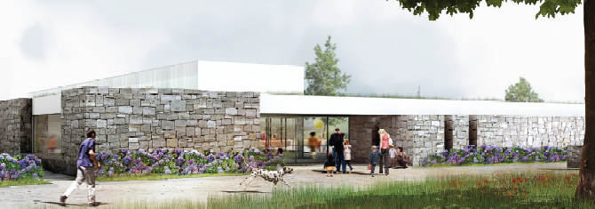
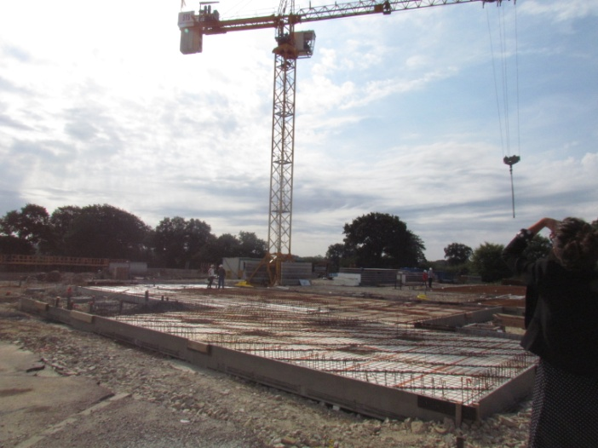
Škola Sotteville, St-Christophe du foc, Benoistville
Školní program
Dokončeno v roce 2015

Slide 15
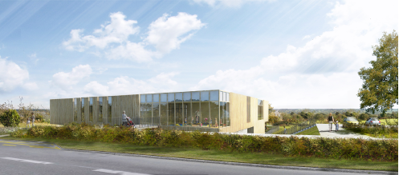
Zařízení pro péči o dítě Les Pieux, Flamanville, Benoistville
Program na rozvoj dětských center
Dokončeno v roce 2017

Slide 16
Sportovní areál Flamanville
Tělocvična ve Flamanville
Dokončeno v roce 2016

Slide 17
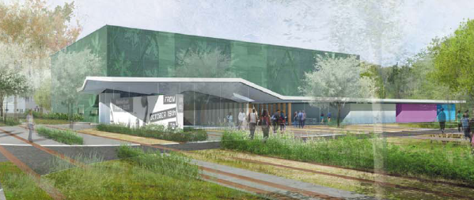
Sportovní areál Les Pieux
Tělocvična v Les Pieux
Dokončeno v roce 2016

Slide 18
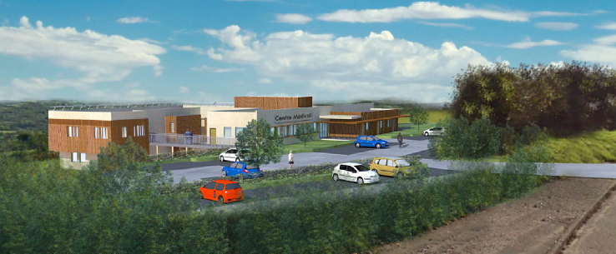
Zdravotní středisko Les Pieux
Středisko primární zdravotní péče
Dokončeno v roce 2017

